Slide 1

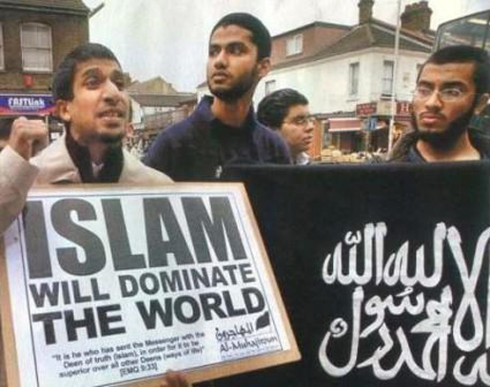
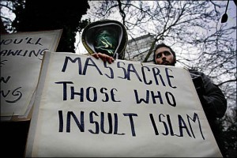

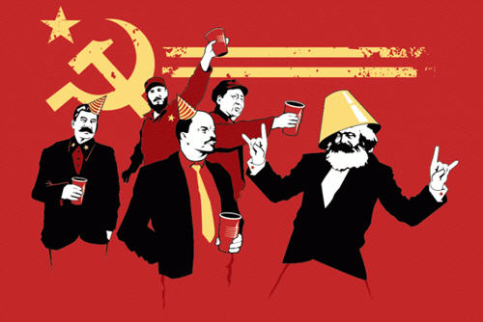
EXTREMISMUS

Slide 2
.
Pojmem extremismus jsou označovány vyhraněné ideologické postoje, které vybočují z ústavních, zákonných norem, vyznačují se prvky netolerance a útočí proti základním demokratickým ústavním principům (jak jsou definovány v českém ústavním pořádku = Ústava + Listina zákl. práv a svobod) a za tímto účelem jsou využívány všechny dostupné prostředky, včetně takových, které jsou již za rámcem právního státu.
antiteze k demokratickému ústavnímu systému (pluralita, rovnost, systém kontroly a dělby moci, suverenita lidu);
snaha o odstranění demokratického systému a nahrazení jiným;
útočení proti systému základních práv a svobod

Slide 3
.
jednání, ideologie či skupiny mimo hlavní (střední) proud společnosti;
porušování či neuznávání základních etických, právních a jiných důležitých společenských standardů;
verbální nebo fyzická agresivita, násilí nebo hrozba násilím, historickým revizionismem, sociální demagogií;
motivované zejména rasovou, národnostní, náboženskou, třídní nebo jinou sociální nenávistí
k nárustu EX dochází zejména v dobách krizí: ekonomická, migrační, identity, politická-krize důvěry v politiku
* Extremismus je normativní pojem!

Slide 4
Extremismus v demokratické společnosti
Extremismus je spojen se sociálním konfliktem. S tím jde ruku v ruce určitá míra radikalismu. Jak se přelívá sociální konflikt, tak se přelívá extremismus –
- pokud se v nějaké oblasti extremismus vyřešil, tak se přelil jinam: např. v CZ mají všichni rádi Romy  tak se extremismus/napětí se přelilo do jiného tématu)
energie přetrvávající v DEMO společnosti.
Pokud by EX z DEMO zmizel, tak je něco špatně…
DEMO je založena na toleranci, a to i opačných názorů jako jsou projevy EX.
DEMO musí z principu tolerovat nepřátele a v důsledku je i financuje.

Slide 5
Krize identity
globalizace, zrychlený svět, tlačení ke kosmopolitarismu - někteří neví kam vlastně patří - a tedy pocit vykořeněnosti…
spojené s migrační krizí o to více nabývá
ve spojení s ekonomickou krizí ještě o to víc
„Snaha“ obnovit národní identitu, návrat ke křesťanským kořenům národa…
s tématem identity šikovně pracuje krajní pravice - nabízí alternativu kým je a kam patří a to je pro mnoho lidí velmi důležité, tedy jaká je jeho identita a kam patří

Slide 6
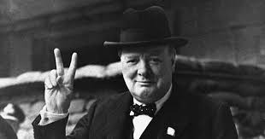
„Demokracie je nejhorší způsob vlády s výjimkou všech ostatních, které jsme vyzkoušeli.“
DEMOKRACIE
„Demokracie je metoda, která nám zaručuje, že se nám nebude vládnout lépe, než si zasluhujeme.“
George Bernard Shaw
„Nejlepším argumentem proti demokracii je pětiminutový rozhovor s průměrným voličem.“ Winston Churchill

Slide 7
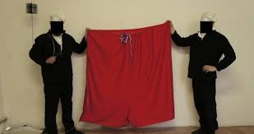
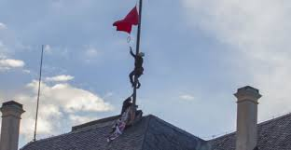
Demokracie
Problém jednotného chápání pojmu demokracie
Praxe demokracie je trvalým a diskutovaným problémem
Diskutovány jsou i práva a svobody jednotlivců a jejich míra.
Příkladem může být postoj ke státním symbolům. Je spálení státní vlajky nebo vyvěšení červených trenek na Pražském hradě vyjádřením svobody projevu nebo útokem na základní posvátné zásady a symboly, na nichž je budován daný demokratický stát? Odpovědi se mohou různit a také se velmi různí.

Slide 8
…a ještě co umění?
Porušit realizací uměleckého díla zákon za účelem poukázání na problém je legitimní (oprávněné).
50 m² VEŘEJNÉHO PROSTORU
EPOS 257
2010

Slide 9
.
MEDIÁLNÍ REALITA, „Ztohoven“, 2008

Slide 10
.
DE-FENCE
2015

Slide 11
TEEPEE
VLADIMÍR TURNER
2011

Slide 12
Aktivita
Normální, originální, divný, nepřijatelný
Je legitimní (oprávněné) porušit realizací uměleckého díla zákon za účelem poukázání na určitý problém?

Slide 13
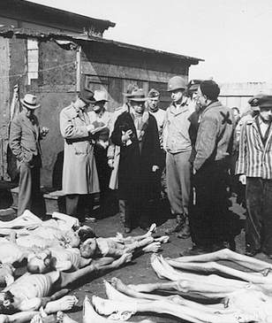
DWIGHT D. EISENHOWER DŮVOD ZDOKUMENTOVÁNÍ VYSVĚTLIL: JE TŘEBA NASBÍRAT CO NEJVÍC DŮKAZŮ, FILMŮ, SVĚDECTVÍ, PROTOŽE JEDNOU PŘIJDE DEN, KDY NĚJAKÝ ZKURVENEC ŘEKNE, ŽE TOHLE SE NIKDY NESTALO.
Notes:
I made the visit deliberately, in order to be in position to give first-hand evidence of these things if ever, in the future, there develops a tendency to charge these allegations merely to “propaganda.”

Slide 14
.
"The question is
not whether we will be extremists
but what kind will we be?
Where are the extremists for love and grace?"
Martin Luther King jr.
(Otázkou není, zda extremisty jsme, nýbrž jakými extremisty jsme?
Jací jsme to extremisté v lásce a milosrdenství?)

Slide 15
.
Počátky používání pojmů
Z latinského „extremus“ (nejzazší, nejvzdálenější, nejodlehlejší, krajní)
V 15. století se v angličtině objevuje „extremeness“
V Německu až v 18. století
„extremistický, extremismus“ jako označení nesmiřitelných a netolerantních pozic
Extremismus jako souhrnný pojem pro politické síly na koncích pravo-levého spektra

Slide 16
.
S extremismem souvisí:
radikalismus
fanatismus
fundamentalismus - urputné lpění na základních principech, protikladem modernismu
terorismus
formy nacionalismu- názor nebo ideologie činící kvalitativní rozdíl mezi lidmi, pokud jde o národní příslušnost, a povyšující vlastní národ nad národy ostatní, jimiž opovrhuje
xenofobie - označení odporu vůči cizincům, zvláště přistěhovalcům, uprchlíkům či zahraničním dělníkům
rasismus
antisemitismus – popírání holokaustu
ekoterorismus – použití teroristických metod za účelem ochrany/ničení životního prostředí či práv zvířat
fašismus
komunismus

Slide 17
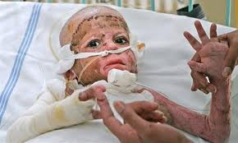
Společné znaky
dogmatické vidění světa;
netolerance a neschopnost tolerovat jiné názory;
striktní dělení na přítel-nepřítel;
nenávistné slovní útoky vůči skupinám ve společnosti a šíření stereotypů;
agresivní chování;
konspirační teorie;
ochota užití jakýchkoliv
nástrojů k prosazení cílů
vč. násilí

Slide 18
Konspirační teorie
jednoduché vidění světa;
zdůvodňování vlastních nedostatků svalováním viny na jiné;
Neonacisti proti židům, jež ovládají svět, a bohatým, vymysleli kapitalismus, globalizaci, křesťanství, demokracii, a to proto aby ovládali tento svět.
Reptiliáni – mocní světa jsou převlečení ještěry, jež přiletěli z cizích světů (Obama a Merkel = ještěři); 4 % USA voličů
Chemtrails – vlády vypouští páry, aby kontrolovali porodnost a manipulovali s lidskou myslí
Flat Earth Society
Prezidentské volby v USA 2020 / útok na Kapitol 2021

Slide 19
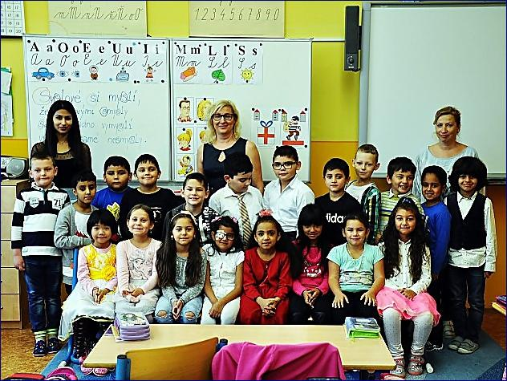
Dělení extremismu
Extremismus bývá dělen na:
a) politický
b) náboženský
c) ekologický
d) národnostní
(etnicko-nacionální)

Slide 20
Politický extremismus
ANTITEZE k demokratickému ústavnímu státu
Tendence překračování hranic demokratického procesu
postoje a činnosti, které jsou zaměřeny proti základním hodnotám, pravidlům a institucím demokratického ústavního státu (např. lidská práva, politický pluralismus, právní stát a rozdělení moci)
- stereotypy přítel-nepřítel
- totální kritika všeho stávajícího
- sklon k dogmatismu
- sklon k vyhrocování každého stanoviska, až fanatismus
Klasické výtky extremistů vůči demokracii:
- systém více stran nahradit výhradním zastoupením jedné strany
- pluralismus názorů odmítají s poukazováním na jediné správné učení
- zájmové skupiny jsou podezřelé
- média manipulují s veřejným míněním
- kulturní dekadence a mravní úpadek
- špatné hospodaření a přítomnost korupce

Slide 21
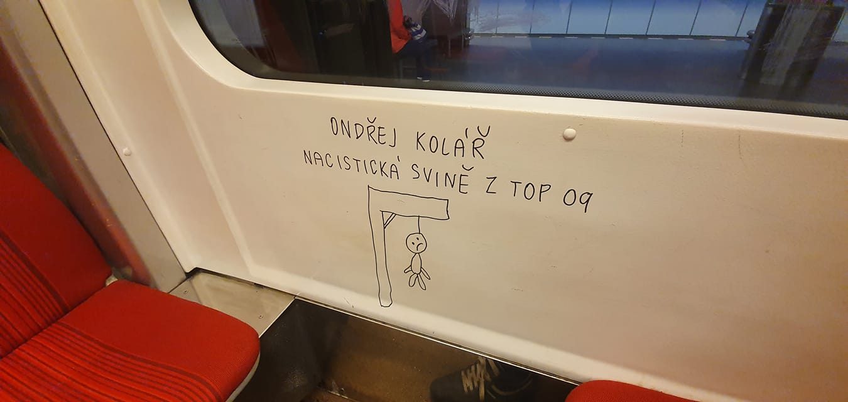
.
Notes:
2020 podzim

Slide 22
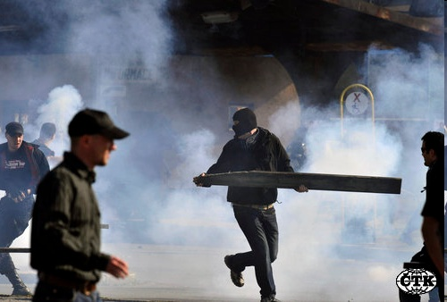
Politický extremismus a vztah k násilí
akceptace násilí
kriminální činnost
vazba na terorismus
politické násilí = násilí prováděné
z politických důvodů
Extremismus užívající násilí (teroristické skupiny, subkultury, hnutí)
Extremismus neužívající násilí (antidemokratičtí intelektuálové, politické strany)
* Násilí nepatří do demokratického systému, pouze ozbrojené složky státu.

Slide 23
Radikalismus a extremismus
Radikálové:
- kritizují demokratický systém
- velká nespokojenost
- touha po změně, ale neodstranění demokratického zřízení
- ctění demokratických mechanismů
- pohybují se v ústavním rámci, i když na jeho okraji!
Krajní pravice, krajní levice nebo Ultrapravice, ultralevice
Pramen: Mareš, M: Pravicový extremismus a radikalismus v ČR, s. 33.

Slide 24


Pravicový extremismus
Varianty:
Neonacismus (resp. německý nacionální socialismus),
(neo)fašismus
2) Nacionalismus v autoritativní formě
3) Monarchismus
jednostranné nadhodnocení vlastního etnika, rasy, národa a snižování ostatních (cizích) skupin
institucionalizace fundamentální nerovnosti
rasismus, xenofobie, antisemitismus, homofobie

Slide 25
Neonacismus a (neo)fašismus
Společné prvky:
iracionalismus
sociální darwinismus
nacionalismus
„absolutní stát“
vůdcovský princip
rasismus
antikomunismus
Fašismus založen na myšlence korporativního státu
bez politických stran
silný nacionalismus (až rasismus)
X nacismus zdůrazňuje rasu

Slide 26
Nacionalismus
pravicově extremistický nacionalismus přesahující legitimní lásku k vlasti
netolerantní vůči ostatním národům
působící proti demokratickému zřízení
může vést k rasismu a xenofobii
vláda tvrdé ruky
právo a pořádek
otázka imigrace
romská problematika
odpor vůči NATO a EU
islamofobie
antisemitismus

Slide 27
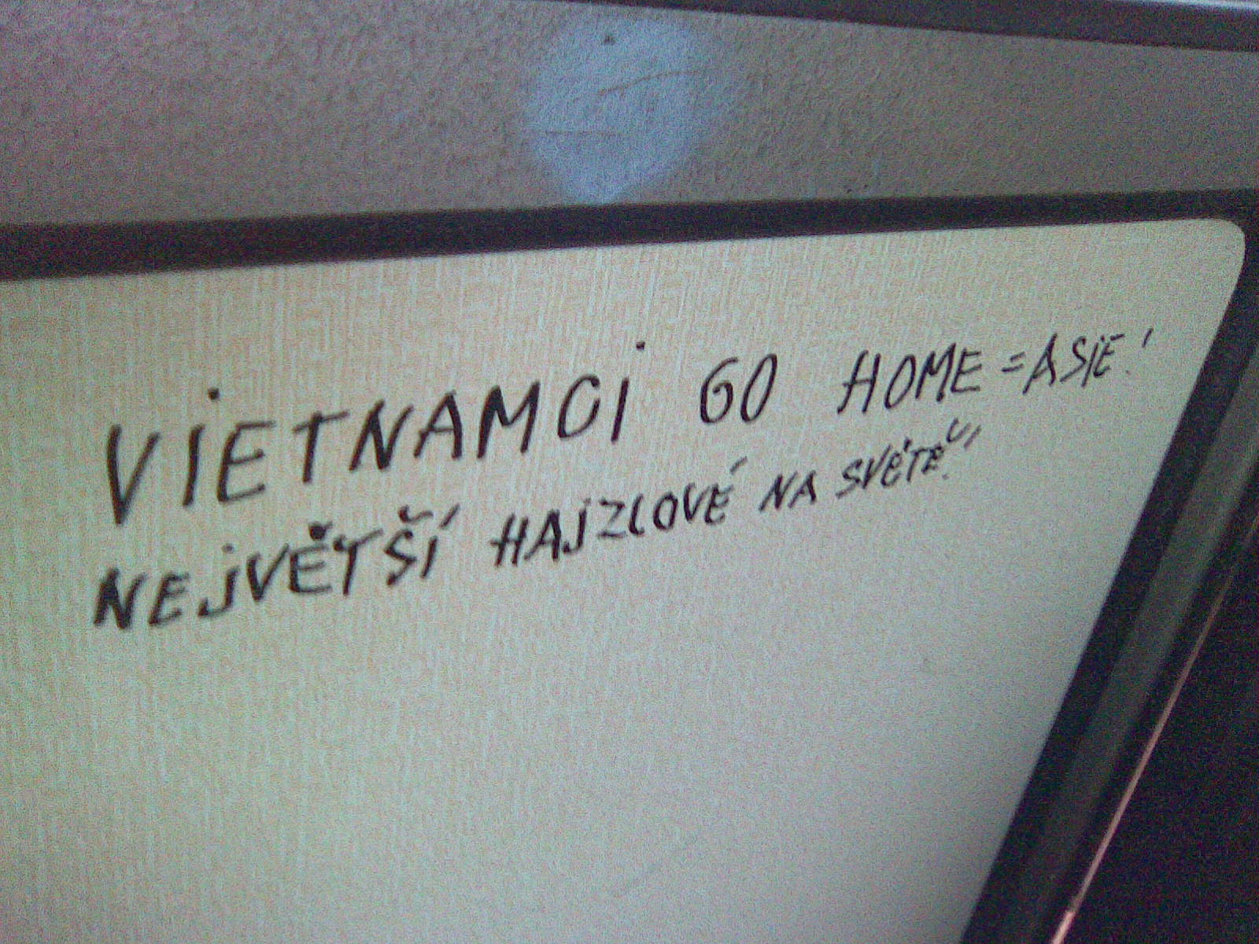

Slide 28
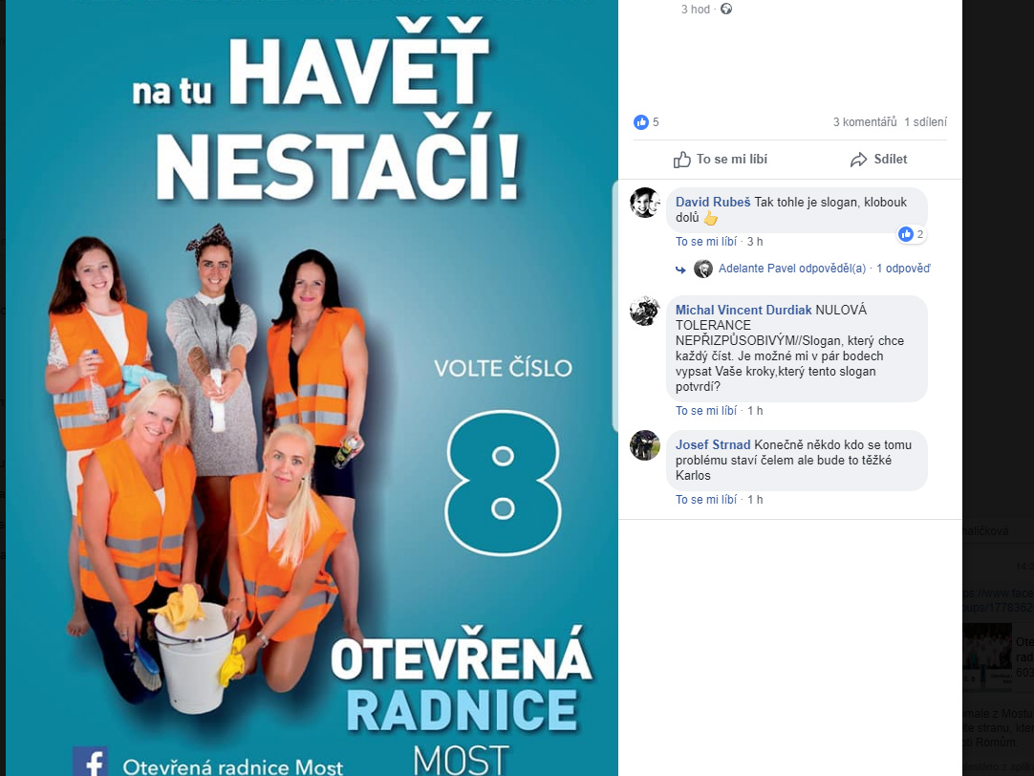
Notes:
http://www.romea.cz/cz/zpravodajstvi/domaci/sloganem-o-haveti-a-deratizaci-spachala-otevrena-radnice-most-podle-policie-prestupek-vesnice-pro-luzu-policii-nevadi

Slide 29




Nacionalismus v ČR
Dělnická strana (do roku 2007, poté Dělnická strana sociální spravedlnosti) (+ Dělnická mládež, Ochranné sbory DS)
volnočasové a vzdělávací aktivity, umožní jim se realizovat po škole i o víkendech; láska k vlasti, patriotismus, kvalitní trávení volného času - to vše stojí na papíře, ale realita není tak neškodná
Národní demokracie
předseda popírající holocaust
Sdružení pro republiku - Republikánská strana
Československa
Svoboda a přímá demokracie
SPD - oficiálně není považovaná za extremistickou, ale vykazuje (ná)znaky xenofobie, islamofobie, občas rasismus, výroky členů

Slide 30
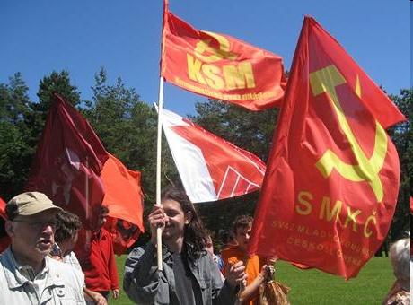

Levicový extremismus
Varianty:
Komunismus
Anarchismus
→ klade do popředí rovnost (v komunismu překrytí individuální svobody; anarchismus odmítá jakoukoli formu státnosti)
*Anarchisté vs. komunisté na 1. máje

Slide 31
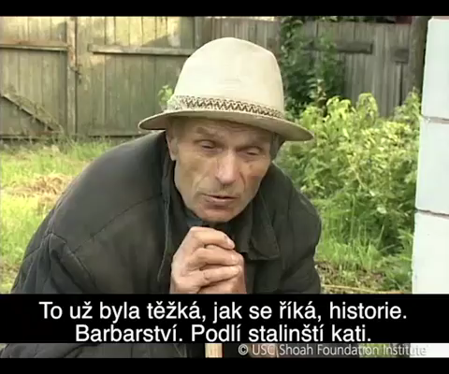
Komunismus
Třídní boj
diktatura proletariátu, revoluční rétorika, boj proti kapitalismu a globalizaci, boj proti imperialismu, hájení zájmů dělnické třídy, oslava historických vzorů
Notes:
https://iwitness.usc.edu/sfi/BrowseTopics.aspx

Slide 32
Komunismus
v ČR:
http://www.smkcvysocina.estranky.cz/clanky/texty-vlastni/o-levicovem-extremismu.html
- KSČM, KSM, Revo, iRevo
http://www.ksm.cz/
http://www.ksm.cz/z-domova/5.11.-demonstrace-proti-valce-na-donbasu.html
http://www.ksm.cz/dokumenty/ksm-k-vysledkum-krajskych-voleb.html

Slide 33

Anarchismus
Odstranění státu, odpor vůči státním institucím, důraz
na svobodu jednotlivce bez kontrol a autorit, militantní antifašismus
Politická ideologie usilující o vytvoření společnosti bez sociální, ekonomické a politické hierarchie a jiných forem nadvlády člověka nad člověkem
Cílem anarchismu je společnost bez vlády – anarchie. Tato společnost není chaotická, ale organizovaná na principu federalismu
Anarchisté odmítají pojmy demokratický ústavní stát, vláda, parlament, monarchie, republika, kapitalismus, fašismus
Odmítá jakoukoliv formu státnosti, chce odstranit autority, jež
princip absolutní rovnosti narušují
Utopické vize levicového anarchismu by vedly k řadě společenských problémů a zhroucení bezpečnostních jistot.

Slide 34
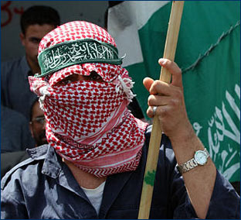
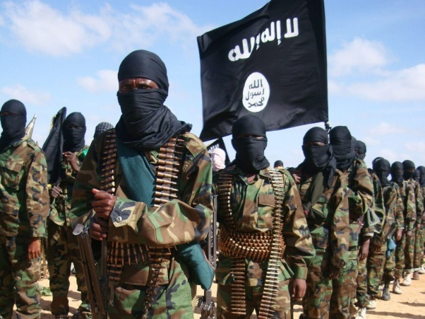

Islamistický extremismus (islámský fundamentalismus)
upírání lidských práv ve jménu náboženských představ
nedemokratické a intolerantní pojetí
islámu
teokratický systém
džihád
radikální islamisté (Tálibán, Al-Káida,
Hizballáh)
- v ostatních náboženstvích též radikální a extremistické odnože, sekty

Slide 35
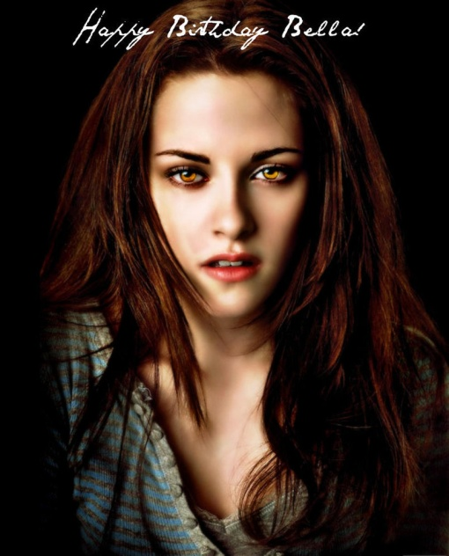
Další druhy náboženského extremismu
Problematická scientologie
Satanismus
Vampyrismus
Některé sekty
Extremistickou je taková skupina, která směřuje proti demokracii – křesťanský fundamentalismus sem nepatří, stejně jako některé sekty
Možné propojování náboženství s ostatními typy extremismu:
např. katolicismus a fašismus (Francovo Španělsko),
(neo)nacismus a pohanství (staro-germánská náboženství)

Slide 36
Ekologický extremismus
ve jménu přírody či jejích částí, často propojeno s anarchismem
Eko-extremistické a eko-teroristické skupiny v České republice působily a „militantní environmentalisté (by) mohli být (znovu) aktivizováni“ (Mareš)

Slide 37
Skinheads
Skinheads – k nám proniklo koncem 80. let a zač. 90. let.
Skinheads je označení pro subkulturu nebo skupinu lidí vyznávající a praktikující určitý životní styl a směr, jehož kořeny sahají až na Jamajku do 50. let 20. století jako reakce na zvyšující se nezaměstnanost v městských oblastech. Potom se toto hnutí přeneslo do
Velké Británie za předchůdce se považují Boot Boys – boty martensky (Češi – farmářky), kluci dělnického povolání - milovali pivo, opovrhovali vzděláním, nesnášeli studenty, nenáviděli hippies a narkomany, krátké vlasy – odmítali dlouhé vlasy – říkalo se jim – semišové vlasy - vyholená hlava - zabraňuje při rvačce uchopení za vlasy;
napadali hlavně homosexuály a pákistánské přistěhovalce do VB.

Slide 38
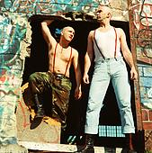
Pro skinheady jsou typické tyto znaky:
nenávist vůči hippies
záporný vztah k drogám (nikoliv ovšem k alkoholu),
hlášení se k dělnické třídě, vlastenectví a patriotismu
vyholená hlava a oblečení:
„těžké“ boty (např. značky dr. Martens), příp. pracovní boty s okovanou špičkou, jaké nosili dělníci v docích
černé vojenské bundy (tzv. „bombery“)
džíny a kšandy přes košile či polokošile
napadají technohudbu,
odvrhují individualismus
proti míšení ras, pro tradiční rodinu,
proti feminismu
fotky Hitlera vložené v peněžence
Časopisy: Patriot, Der Stümer (Útočník),
Árijská žena, Vlast

Slide 39
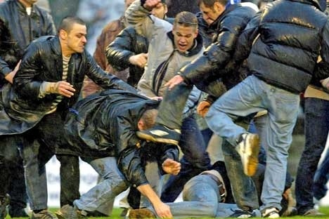
Hooligans
Radikální sportovní (fotbaloví) fanoušci
Sportovní nevraživost
Chuligáni
Ultras
www.hooligans.cz

Slide 40

Filmy
Býti skinheadem – Skinhead attitude
Non Plus Ultras
Ráj, hned teď
Hooligans
Romper Stomper
Svatý boj
Proč?
Horem pádem

Slide 41
HUDEBNÍ KAPELY
Braník: Soudní proces v roce 1995 za antisemitismus a rasismus.
Valašská liga: “Nový řád”
“Do židovských ghet vtrhne bílá smrt, naše města jen pro bílé, stejně jako předměstí.”
S. A. D.: “Nic než národ”
“Ňákej negromil to všechno tady zkazil tím, že těm zvířatům teď u nás poskyt azyl.”
Vlajka: “Zabijem všechny”
“Žena, děti – nezajímá, chceme vyhrát, táhni pryč, bude válka rasová, už se blíží první zteč. Zabijem! Zabijem! Zabijem! Zabijem všechny!”

Slide 42
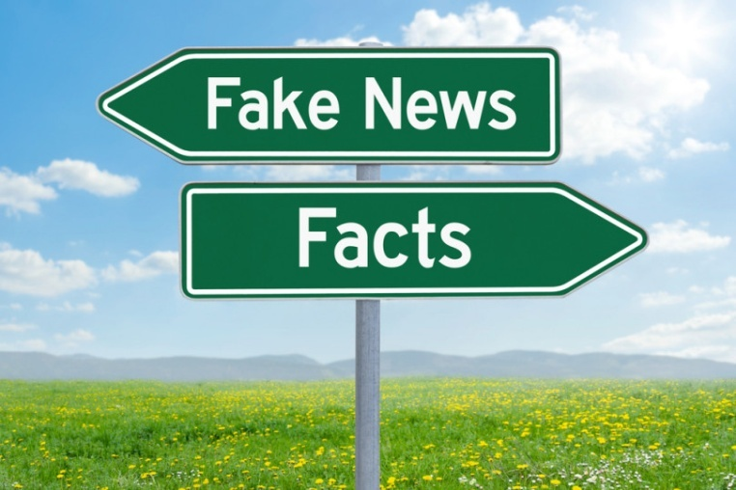
Internet a média
Sociální sítě (facebook atd.)
Dezinformační weby
Fake news, propaganda, konspirační teorie

Slide 43
Učební programy a materiály (nejen) k extremismu
http://rozcestnik.envio.cz/
Člověk v tísni – projekt VARIANTY : https://www.varianty.cz/
Amnesty International - Menšiny a stereotypy : https://www.amnesty.cz/vzdelavani/metodiky
Exran – charita Brno; aktivity zaměřené na xenofobii, rasismus, extremismus, neonacismus a antisemitismus https://celsuz.cz/fotogalerie/multikulturni-vyukove-programy-exran/
Stereotýpek v nás – Multikulturní centrum Praha; prevence xenofobie a rasismu mezi žáky SOŠ a SOU prostřednictvím interkulturní výchovy s využitím interaktivních a zážitkových metod : http://stereotypek.mkc.cz/metodika-38/
Jsme lidé jedné země – Organizace pro pomoc uprchlíkům; prevence rasismu a xenofobie a posílení kladných postojů k tolerantní občanské multikulturní společnosti : http://www.lidejednezeme.cz/

Slide 44
Literatura
Mareš, M. (2003): Pravicový extremismus a radikalismus v ČR. Brno: Barrister a Principal, CSS.
Besançon, A., & Furet, F.Novák, M. (Ed.). (2002). Komunismus a fašismus. Praha: Institut pro středoevropskou kulturu a politiku.
Charvát, J. (2007): Současný politický extremismus a radikalismus. Praha: Portál.
Milza, P. (2004): Evropa v černých košilích. Praha: Themis.
Smolík, J. (2008): Fotbalové chuligánství. Brno: Plachý.
Chmelík, J. (2000): Symbolika extremistických hnutí. Praha
Jelloun, T., B. (2004): Tati, co je to rasismus? Praha: Dauphin.
Mareš, M., Smolík J., Suchánek, M. (2004): Fotbaloví chuligáni : evropská dimenze subkultury. Brno: Centrum strategických studií a Barrister & Principal.
Hanuš, J., ed. (2012): Křesťané a socialismus 1945-1989. Brno: CDK.
Gregor, M., & Vejvodová, P. (2018). Nejlepší kniha o fake news, dezinformacích a manipulacích!!!. Brno: CPress.
Alvarová, A. (2017). Průmysl lži: propaganda, konspirace a dezinformační válka. Praha: Stanislav Juhaňák - Triton.

